Slide 1



Slide 2

Dojo – DevOps – Quality Assurance - QA
Setembro/2018
Notes:
<number>

Slide 3
Quais são os testes que podemos efetuar para que um código seja integrado em ambiente de produção com qualidade? Frameworks e Ferramentas.
<number>
Notes:
<number>

Slide 4
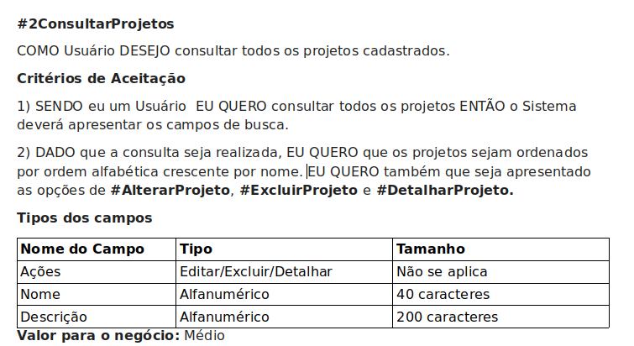
História do Usuário #Consulta Projeto
<number>
Notes:
Infelizmente as relações entre o time de desenvolvimento e operações continuam sendo ruins devido a falta de comunicação, colaboração e automação
<number>

Slide 5
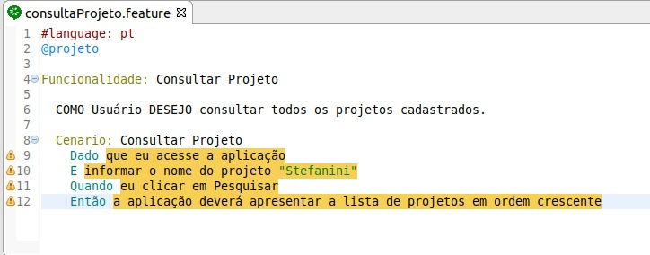
BDD - Desenvolvimento guiado por comportamento
<number>
Notes:
<number>

Slide 6
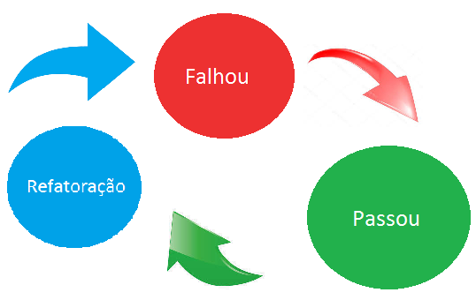
TDD – Testes para guiar o desenvolvimento
<number>
Notes:
<number>

Slide 7
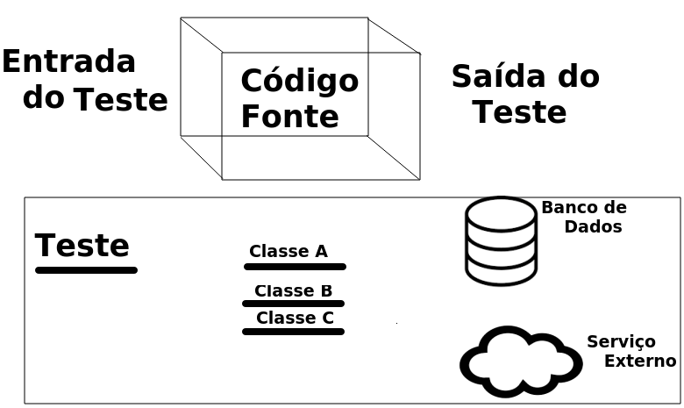
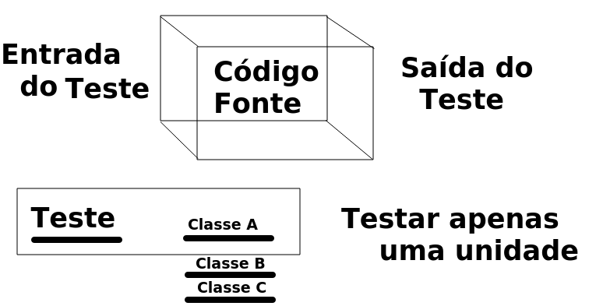
Teste Unitário X Teste Integração?
X
<number>
Notes:
<number>

Slide 8

Testes Exploratórios ???
<number>
Notes:
Infelizmente as relações entre o time de desenvolvimento e operações continuam sendo ruins devido a falta de comunicação, colaboração e automação
<number>

Slide 9
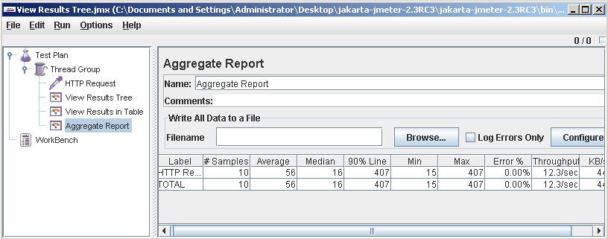
Testes de Performance
<number>
Notes:
Infelizmente as relações entre o time de desenvolvimento e operações continuam sendo ruins devido a falta de comunicação, colaboração e automação
<number>

Slide 10
Como é possível simular o ambiente de produção no ambiente de testes?
<number>
Notes:
Infelizmente as relações entre o time de desenvolvimento e operações continuam sendo ruins devido a falta de comunicação, colaboração e automação
<number>

Slide 11
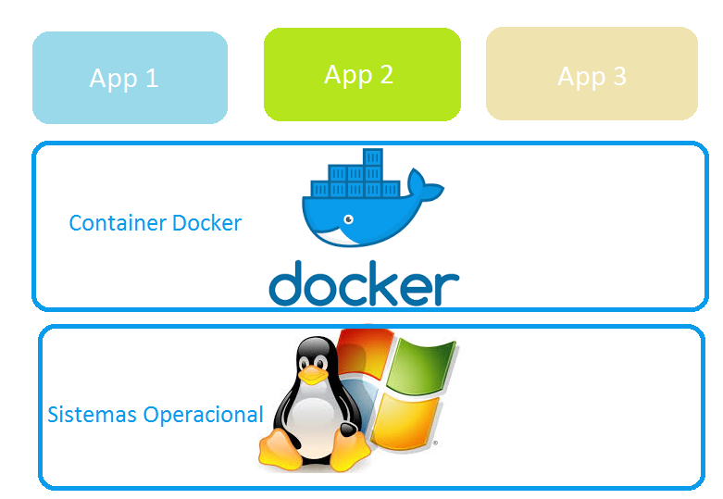
<number>
Notes:
Infelizmente as relações entre o time de desenvolvimento e operações continuam sendo ruins devido a falta de comunicação, colaboração e automação
<number>

Slide 12
Como automatizar o processo de entrega com Pipeline e como o Jenkins pode auxiliar na automação de testes?
<number>
Notes:
Infelizmente as relações entre o time de desenvolvimento e operações continuam sendo ruins devido a falta de comunicação, colaboração e automação
<number>

Slide 13
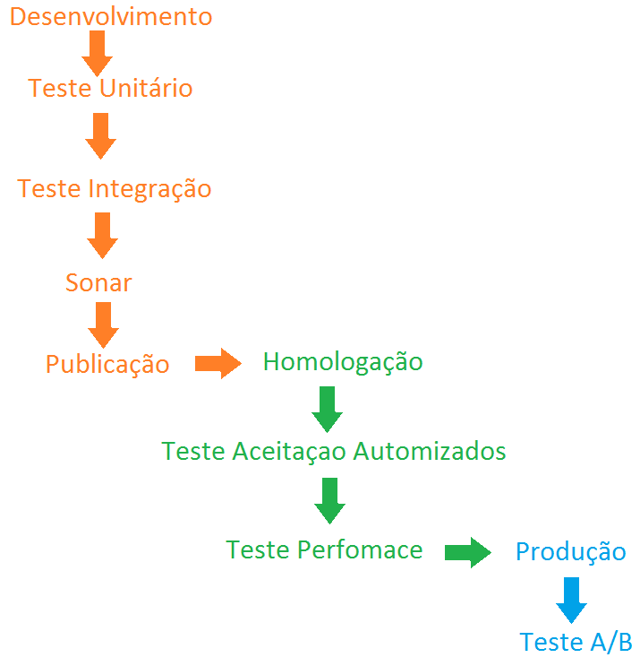
<number>
Notes:
Infelizmente as relações entre o time de desenvolvimento e operações continuam sendo ruins devido a falta de comunicação, colaboração e automação
<number>

Slide 14
Como utilizar o Git Flow na Garantia da Qualidade?
<number>
Notes:
Infelizmente as relações entre o time de desenvolvimento e operações continuam sendo ruins devido a falta de comunicação, colaboração e automação
<number>

Slide 15
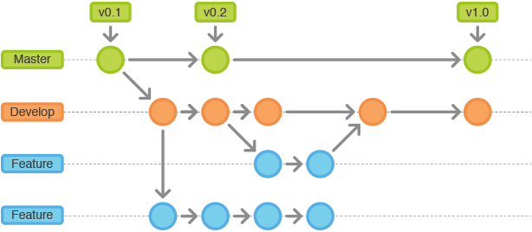
Hotfix
Release
<number>
Notes:
Infelizmente as relações entre o time de desenvolvimento e operações continuam sendo ruins devido a falta de comunicação, colaboração e automação
<number>

Slide 16
<number>
Notes:
<number>

Slide 17
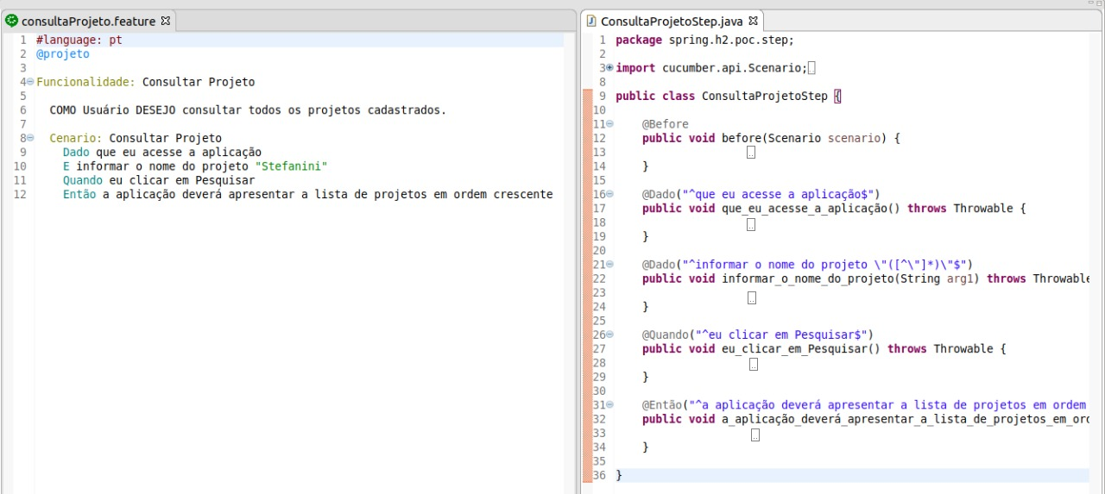
<number>
Notes:
Infelizmente as relações entre o time de desenvolvimento e operações continuam sendo ruins devido a falta de comunicação, colaboração e automação
<number>

Slide 18
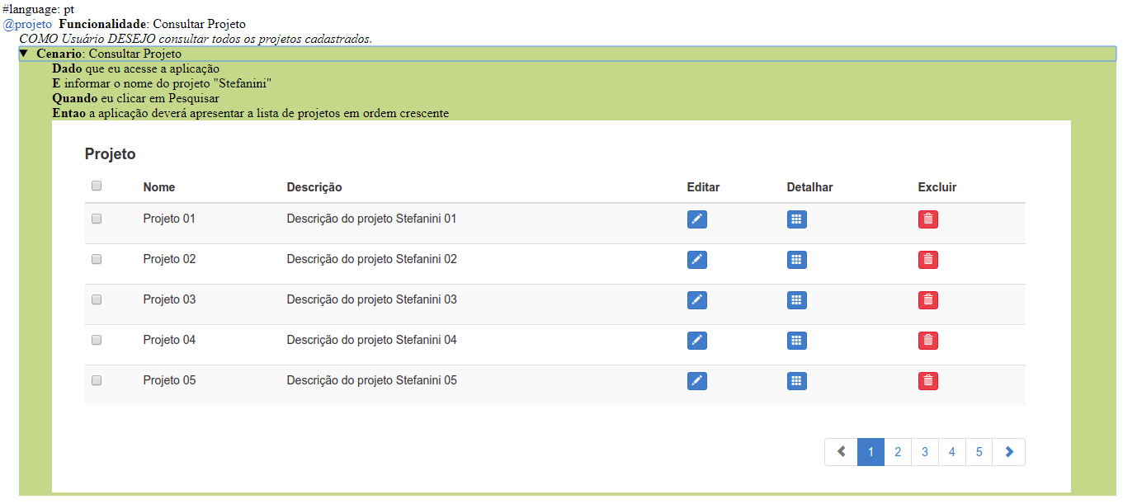
<number>
Notes:
Infelizmente as relações entre o time de desenvolvimento e operações continuam sendo ruins devido a falta de comunicação, colaboração e automação
<number>

Slide 19
Obrigado!
Wesley Martins
wmcosta@latam.stefanini.com
https://wmacibnc.github.io/
<number>
Notes:
DevOps é a união de pessoas, processos e ferramentas para permitir a entrega contínua de valor aos usuários finais
<number>

Slide 20


